Slide 1
Nouveaux services pour la SSI IN2P3

Slide 2
Restructurer l’infrastructure SSI autour de 5 idées
Partager
1
Sensibiliser
5
2
Surveiller
Alerter
4
3
Consolider

Slide 3
Partager
Avoir une base de connaissance des menaces communes dans nos communautés
Partager avec nos partenaires (CERN, WLCG, …) les différentes attaques et partager nos informations
Pouvoir utiliser ces informations pour alimenter nos outils de supervision
MISP
Plateforme de partage d’IoC (indice de compromission)
@ IP
Nom de domaine
Checksum de fichier
…
Développé par CIRCL
L’ANSSI distribue un « flux » MISP
Utilisé par le CERN & WLCG

Slide 4
Les défis du partage: la confiance
Comment être sûr que l’information que je partage ne soit pas rendue publique ?
Respect des « transport light protocol » (tlp)
Comment être sûr que l’information que je reçois est fiable ?

Slide 5
Pourquoi MISP ?
Contextualiser (Events)
Les RBLs, blacklist, … ne contextualise pas les IoCs, ils ne font que fournir les listes
Réactivité
Avoir accès aux IoC non publiques (tlp: green, tlp:amber)
Exporter
Snort, Suricata, Yara, Zeek
RPZ
STIX[1|2]

Slide 6
Comment est organisé MISP ?
Communautés
connectées
Communauté #3
Organisation: unité de base (laboratoire, service, …)
Communauté: ensemble d’organisations partageant une même infrastructure MISP
Communautés connectées: communautés partageant des IoCs
Tous: Ensemble des communautés MISP interconnectées
Communauté #2
Communauté #1
Org #1
Org #2
Org #3

Slide 7
Distribution de l’information
Organisation
Seuls les membres de l’organisation peuvent voir l’événement
Communauté #1
Org #2
Org #1
Org #3

Slide 8
Distribution de l’information
Organisation
Seuls les membres de l’organisation peuvent voir l’événement
Communauté
L’ensemble des organisations de la communauté peut voir l’événement
L’information n’est pas distribuée aux communautés connectées
Communauté #1
Org #2
Org #1
Org #3

Slide 9
Distribution de l’information
Communautés
connectées
Communauté #3
Organisation
Seuls les membres de l’organisation peuvent voir l’événement
Communauté
L’ensemble des organisations de la communauté peut voir l’événement
L’information n’est pas distribuée aux communautés connectées
Communauté connectée
Seules les communautés directement connectées à notre communauté peuvent voir l’événement, il ne sera pas distribué au delà
Communauté #2
Communauté #1
Org #1
Org #2
Org #3

Slide 10
Distribution de l’information
Communautés
connectées
Communauté #3
Organisation
Seuls les membres de l’organisation peuvent voir l’événement
Communauté
L’ensemble des organisations de la communauté peut voir l’événement
L’information n’est pas distribuée aux communautés connectées
Connectée
Seules les communautés directement connectées à notre communauté peuvent voir l’événement, il ne sera pas distribué au delà
Tous
Toutes les communautés recevront l’événement
Communauté #2
Communauté #1
Org #1
Org #2
Org #3

Slide 11
MISP
MISP - CIRCL
Récupération IoC publics
MISP - WLCG
MISP - CERT-FR
Partage IoC
…
https://misp.in2p3.fr/
Alimente les IoC
Récupère les IoC
Service 1

Slide 12
Surveiller
Znets
NIDS historique
Basé sur une liste d’adresses à surveiller + analyse comportementale
pDNSSOC
Développé par le CERN
Analyse les logs DNS
À partir des IoC MISP
Alerte lors de la détection d’un IoC
Risque de « faux positif » (tinyurl.com, bit.ly, …)

Slide 13
Pourquoi pDNSSOC ?
Avec l’émergence du cloud, l’analyse purement IP ne fonctionne plus
Beaucoup de pirates utilisent des services cloud
Faiblesse face à l’IP hopping
Le DNS, comme le routeur, est un point de passage obligatoire
Possibilité de superviser de façon passive
Une solution imparfaite
Faiblesse face à DGA (Domain Generation Algorithm)
Mais une initiative passive DNS commence à émerger

Slide 14
C’est quoi le passive DNS ?
Mettre en commun l’ensemble des résolutions DNS pour tracer les différents changements de nom de domaine
Si le nom de domaine evil.com est résolu par l’IP 1.1.1.1 et que daemon.com est maintenant résolu par 1.1.1.1 alors il y a eu un DGA
De façon internationale
Partager l’information pour être plus réactif
De façon anonyme (l’IP cliente n’est pas transmise)

Slide 15
pDNSSOC
https://misp.in2p3.fr/
DNS 1
Récupération des IoC
(domaine + @IP)
Envoi des logs DNS
https://pdnssoc.in2p3.fr/
Publie les alertes

Slide 16
Consolider
Comment limiter les alertes non-exploitables ou les faux-positifs ?
Les IoC n’ont qu’un rôle indicatif
Alerter à chaque détection est contre-productif
Limiter des alertes à plusieurs IoC sur la même cible ou le même IoC sur plusieurs cibles
Centraliser les alertes
Basé sur opensearch (fork de elasticsearch)
Ne stocke que les alertes liées à des IoC
Tableau de bord web
Vue par laboratoire (CSSI) ou pour tout l’institut (CERT-IN2P3)

Slide 17
Pourquoi consolider ?
Avoir une vue synthétique des potentielles attaques
Un évènement MISP est-il surreprésenté ?
Plusieurs clients sont-ils impliqués dans un même IoC
Alerter au plus juste
Eviter le syndrome du SPAM d’alerte

Slide 18
Consolider
pDNSSOC
Publie les alertes
https://soc-opensearch.in2p3.fr:9200/
Récupère les alertes
Interface Web
https://soc-dashboard.in2p3.fr/
Notification

Slide 19
Alerter
Etre réactif face aux menaces
Ne pas être noyé dans les notifications
Etre capable de faire un suivi des alertes
Basé sur zammad
En lien avec opensearch qui publie les alertes dans Zammad
Permet de collecter les mails dans une boite aux lettres
Permet de conserver l’interface mail pour la communication avec les laboratoires
Ouvrir aux CSSI des laboratoires ?

Slide 20
Pourquoi Zammad ?
Interface simple et claire
Mais avec beaucoup de fonctionnalité
API REST
Qui permet de créer des tickets via opensearch

Slide 21
Le workflow complet
MISP - CIRCL
MISP - WLCG
SOC IN2P3
MISP - CERT-FR
A l’étude
CERT-FR
DNS 1
Sources
Laboratoires,
Communauté
MISP – IN2P3
Sources
publiques
DNS + RPZ
pDNSSOC
Dashboard
ZNets
Opensearch
CSSI
Zammad

Slide 22
Sensibiliser
Mutualiser les bonnes pratiques, conseils, explications
Partager des présentations
Au nouveau entrant
…
S’assurer que certains concepts de base sont connus
Un site web (https://ssi.in2p3.fr/)
Avec une page dédié aux conseils & explications (basiques, avancés ou experts)
Formation aux compétence numérique : https://pix.fr
Campagne de sensibilisation phishing: goFish
Un brevet Internet (soc-license)
Un quizz rapide autour de l’utilisation d’une ressource informatique

Slide 23
S.O.C License
Questionnaire de 10 questions
Il faut répondre correctement à 7 questions pour obtenir le brevet
Le niveau des questions augmente lorsque 7 bonnes réponses ont été obtenues
Le brevet est une signature numérique chiffrée contenant
Le prénom et nom de la personne
La date de passage du brevet
Le niveau obtenu (basique, avancé ou expert)
Le serveur ne conserve que la clé de déchiffrement

Slide 24
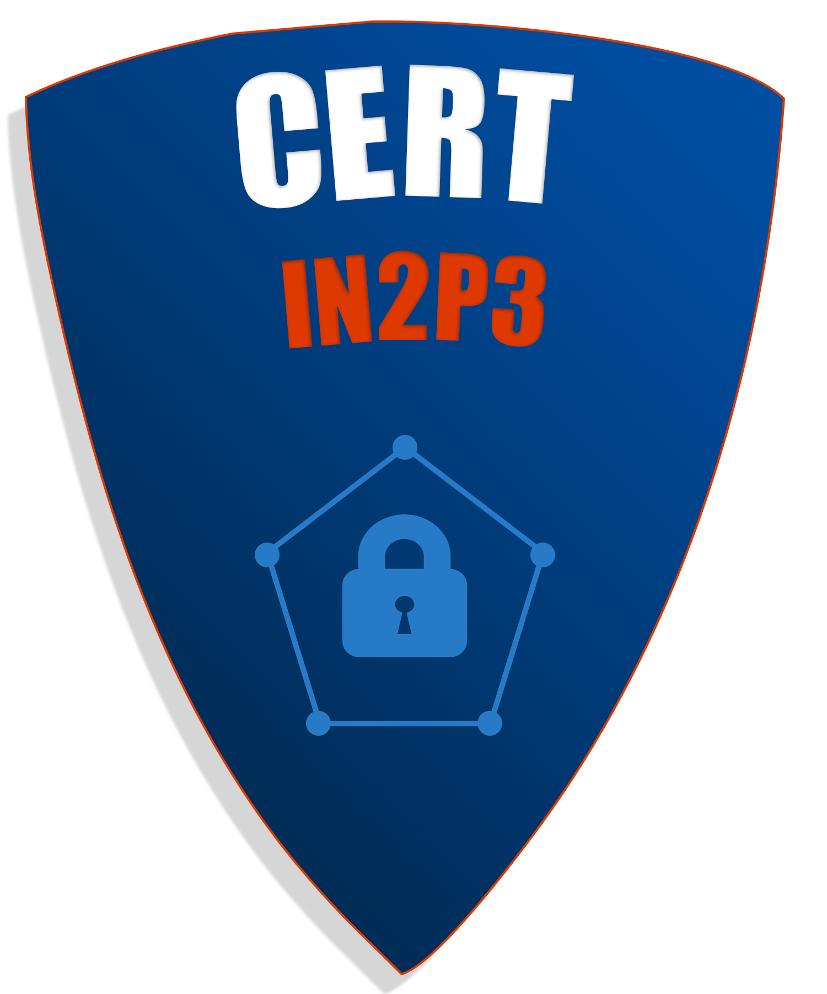
Merci

